Slide 1
Лекарственные растения России
Выполнила учитель географии
МБОУ Дугдинская СОШ
Фогт Наталья Петровна

Slide 2
В России произрастает огромное количество различных растений. Некоторые из них являются лекарственными, обладают полезными свойствами, поэтому широко используются в медицине, как в народной, так и в традиционной.
По состоянию на начало 2010 года по данным Международного союза охраны природы (IUCN), было описано около 320 тысяч видов растений, из них лишь небольшая часть (21 тысяча видов) используется в медицине.

Slide 3
Сборы этих трав являются основной для изготовления многих медикаментозных препаратов:
настои;
сиропы;
чаи;
отвары;
мази;
экстракты;
травяные сборы;
порошки.

Slide 4
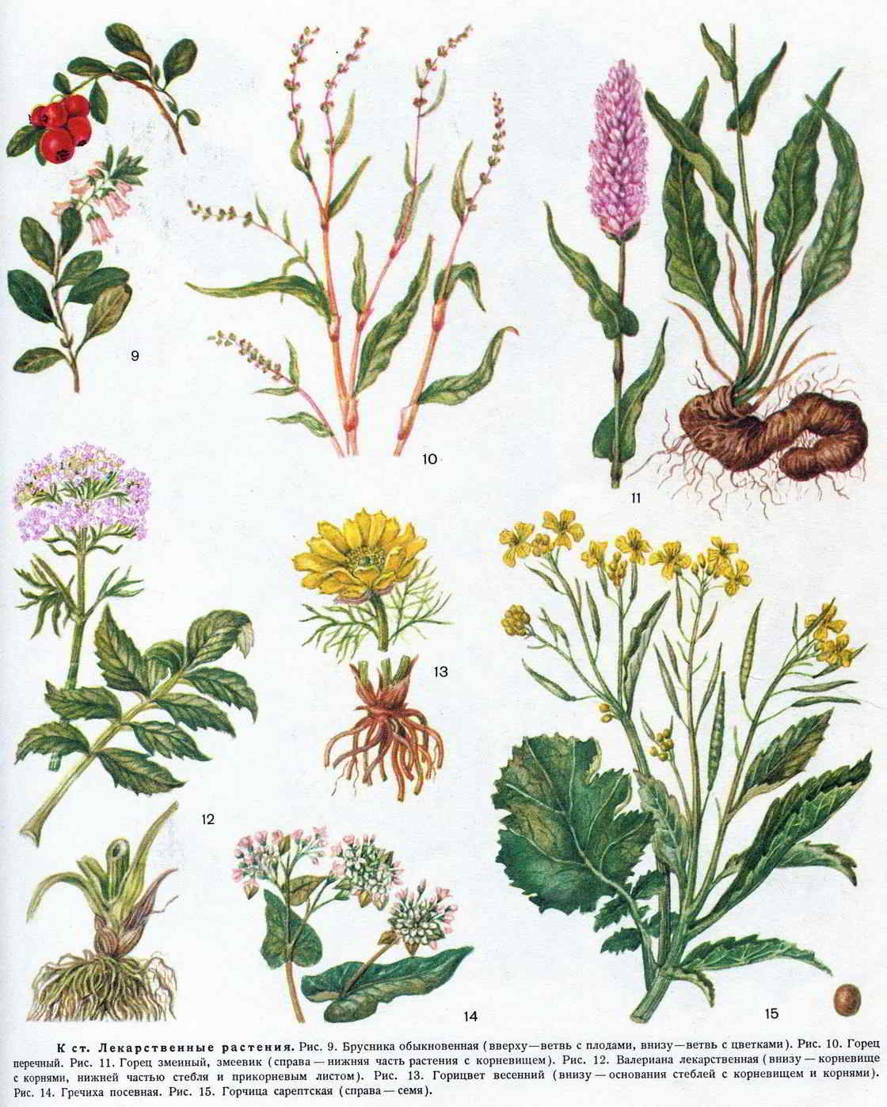
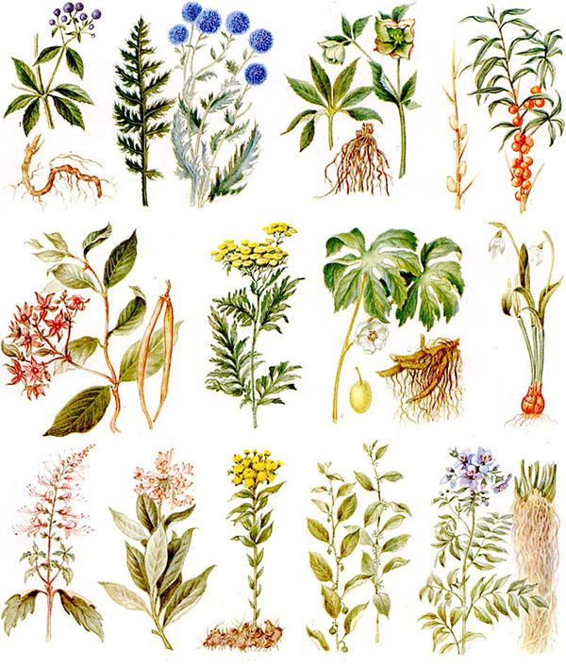
Лекарственные растения широко применяются в медицине, поскольку представляют собой комплекс, богатый на активно действующие вещества. Это микроэлементы и эфирные масла, метаболиты и хлорофиллы, протеины, соли и витамины разных групп. Подобный состав очень похож на те элементы, которые встречаются в организме человека. В связи с этим лекарственные растения хорошо воспринимаются организмом и помогают восстанавливать силы, осуществляют оздоровительный эффект.

Slide 5
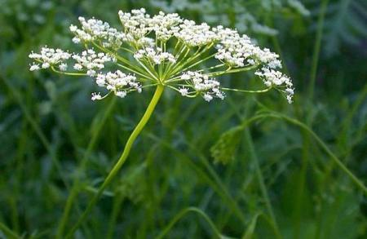
Анис обыкновенный
Анис, или анис обыкновенный, или бедренец анисовый (лат. Pimpinella ansum) - небольшое однолетнее травянистое растение семейства зонтичных. В России возделывают анис обыкновенный, его посадки расположены в южных областях, в Краснодарском крае. Анис — ценное лекарственное растение. В качестве лечебного сырья используют его плоды, которые собирают в период созревания, сушат и запасают впрок. Основным ценным компонентом является эфирное масло аниса, в состав которого входит масса важнейших химических соединений — анетол, анисовый спирт, дипентен, ацетальдегид и прочие. Польза аниса для здоровья как лекарственного растения известна с древнейших времен. Отвар и настойка аниса, а также другие лекарственные препараты на его основе обладают бактерицидными, жаропонижающими, спазмолитическими и потогонными свойствами. Анис полезен при кашле - он обладает ярковыраженным отхаркивающим действием, способностью разжижать мокроту и выводить ее из бронхов. Настойка и отвар аниса незаменимы при бронхитах и трахеитах, прочих заболеваниях дыхательных путей.

Slide 6
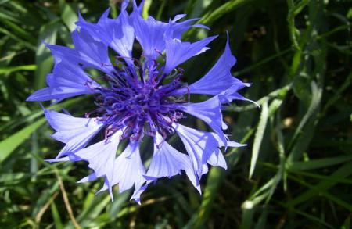
Василек
Полевой цветок ярко-синего цвета, хорошо известный всем под названием василек луговой, является однолетним травянистым растением семейства астровых, с ботаническим названием Centaurea cyanus L. Он также известен как синецветка, блаватка, бобыльник и переполох.
Медицинское применение василька лугового весьма широко: его применяют как антимикробное, дезинфицирующее, мочегонное и потогонное, а также ранозаживляющее средство. Васильки, полезные свойства которых применяются для улучшения состояния кожи, лечат сложные кожные заболевания — фурункулез, экзему, лишаи и так далее. Весьма активно лечебные свойства василька используются и в косметологии, для изготовления различных лосьонов, кремов и тоников. Из-за ярковыраженной ядовитости применение внутрь препаратов на основе василька категорически противопоказано беременным и кормящим женщинам, а также детям.
Из-за ядовитых свойств василек не используется в кулинарии, но вот цветки василька являются прекрасными медоносами. Васильковый мед прозрачен, горьковат и имеет светлый янтарно-зеленоватый оттенок.

Slide 7
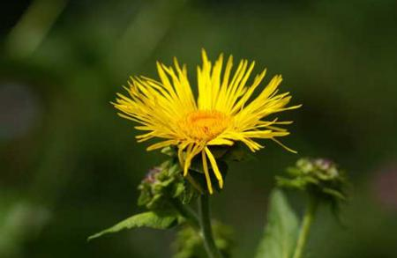
Девясил
Девясил (лат. ampnula) — многолетнее или однолетнее растение семейства астровые. Его также называют Желтым цветом из-за характерной окраски цветков.
Что лечит девясил? Лекарственные препараты на его основе применяют для лечения бронхитов и заболеваний верхних и нижних дыхательных путей, в качестве эффективного отхаркивающего средства. Полезные свойства девясила используются при заболеваниях желудочно-кишечного тракта, кишечника и двенадцатиперстной кишки, при язвенной болезни, а также при мочеполовых расстройствах.
Основное лекарственное сырье растения — это высушенный и измельченный корень девясила. Из него готовят отвары, настои, сиропы, суспензии и прочие лекарственные формы и препараты.

Slide 8
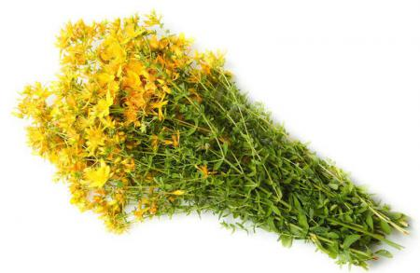
Зверобой
Зверобой (лат. hypericum perforatum), или зверобой продырявленный — многолетнее травянистое растение семейства зверобойные. В основном трава, но некоторые виды представляют собой кустарники или низкорослые деревья. Применение зверобоя - обычно в качестве лекарственного растения, а также иногда в качестве пряности. Полезные свойства зверобоя связаны с прекрасным бактерицидным и противовоспалительным эффектом. Ценные компоненты содержатся во всех частях растения.
Сок травы и наружные препараты на ее основе прекрасно залечивают раны, язвы и нарывы, а настой зверобоя обладает потогонным действием. Отвары и настои зверобоя вылечивают от глистов, выводят токсины, помогают при отравлениях, заболеваниях желудочно-кишечного тракта. Полезные свойства зверобоя применяются при воспалительных процессах: препараты на его основе помогают при воспалениях горла, носоглотки, стоматитах, заболеваниях десен. Полоскание отваром способно унять зубную боль.

Slide 9
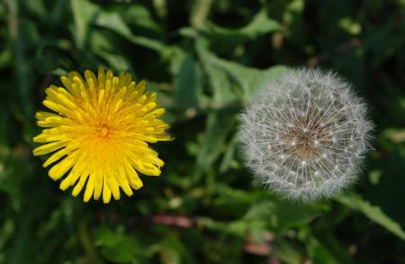
Одуванчик
Одуванчик, именуемый на латыни Taraxacum, — по сути является сорняком. Это многолетнее травянистое растение семейства сложноцветных, тем не менее, весьма почитается многими ценителями и культивируется как садово-огородное во множестве стран.
Полезные свойства одуванчика находят применение в традиционной медицине. По ее рекомендации полезно употреблять отвары и настои корня в качестве горечи для возбуждения аппетита и улучшения деятельности пищеварения.
Применение одуванчика в косметологии связано с его млечным соком (соком из стебля) — он помогает осветлить веснушки, отбелить кожу, убрать излишнюю пигментацию.
В кулинарии используют молодые листья одуванчика - их добавляют в салаты, зеленые супы и холодные закуски. Из цветков часто делают варенье, компоты и джемы, а иногда даже вино.

Slide 10
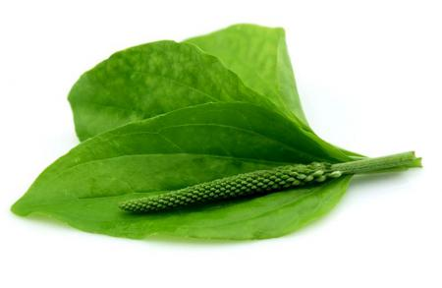
Подорожник
Подорожник (лат. Plantago) — травянистое многолетнее или однолетнее растение семейства подорожниковых. Подорожник обыкновенный чаще всего представляет собой пучок листьев в виде прикорневой розетки, иногда в виде небольшого полукустарника. Цветет растение мелкими полупрозрачными цветками. Встречается преимущественно вдоль дорог и тропинок, вблизи жилищ и построек, реже — на лугах и по берегам рек.
Настой подорожника (особенно большого и блошиного) используют как отхаркивающее средство. Сок свежих листьев обладает кровеостанавливающими свойствами. Иногда польза листьев подорожника проявляется в том, что их используют как наружное средство для перевязок ран, царапин и порезов. Подорожник лечебные свойства которого прежде всего в заживлении ран, хорошо способствует регенерации тканей.
Чем полезен подорожник для организма еще? Сок и настой листьев используют при колитах и энтеритах, листья включают в состав многих травяных сборов и лечебных чаев, в частности, почечных и успокаивающих. Подорожник, полезные свойства которого в противовоспалительном эффекте, помогает при бронхите, заболеваниях дыхательных путей. Отваром полоскают горло при ангине и полость рта при стоматитах.

Slide 11
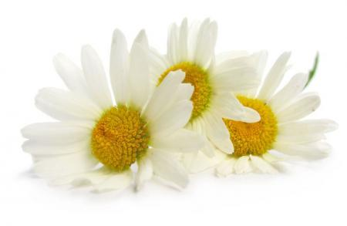
Ромашка аптечная
Ромашку лекарственную часто также называют ромашкой аптечной, или менее поэтично — ромашкой ободранной (лат. Matricria chamomlla). Это однолетнее травянистое растение семейства астровые, широко распространенное в Европе и на Североамериканском континенте.
Масло ромашки повсеместно находит полезное применение. Главная ценная составная часть — ромашковый азулен. Часто используется в изготовлении косметики и лекарственных препаратов. Селекционные сорта способны давать повышенное количество азулена. В растении содержится значимое количество минеральных компонентов: сера, магний, кальций, хлор, фосфор и калий.
В медицине и косметологии используют как масло ромашки аптечной, так и отвары и настойки на соцветиях. Из растения делают прекрасный успокаивающий ромашковый чай.
Отвар ромашки нормализует деятельность желудочно-кишечного тракта, расширяет сосуды головного мозга, действует успокаивающе. Благодаря салициловой кислоте средства из ромашки лекарственной прекрасно помогают при проблемной коже, а масло обладает прекрасным омолаживающим и регенерирующим эффектом.

Slide 12
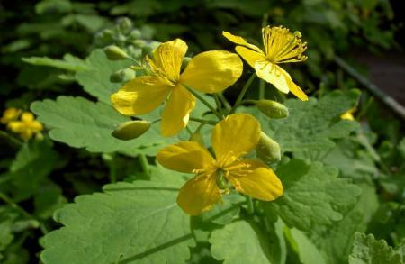
Чистотел
Чистотел или Бородавник (лат. Chelidónium) - травянистое растение семейства Маковые. В давние времена на Руси эту траву называли «подтынником», из-за его широкой распространенности, живучести и способности прорастать абсолютно везде, даже под тыном. Из-за множества лечебных свойств чистотел также иногда зовут «русским женьшенем».
Из лекарственных форм используются настой, отвар, мазь на основе сока чистотела и сам сок в различных концентрациях. Памятуя о том, что это полезное растение все-таки ядовито, необходимо отметить, что максимальная суточная доза чистотела для взрослого — 1 чайная ложка на 1 стакан кипятка. И применять эту дозу настоя ни в коем случае нельзя за один раз — необходимо растянуть на 5-7 приемов в течение всего дня. Сок чистотела крайне ядовит, поэтому применение его на кожу в чистом виде также не рекомендуется. При использовании сока его следует наносить строго в указанных дозировках и только локально, точечно на пораженные места, четко следуя инструкции.

Slide 13
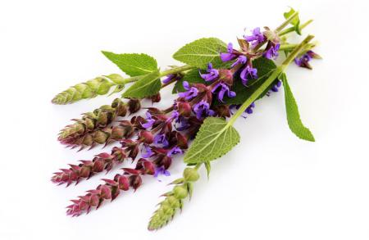
Шалфей
Шалфей лекарственный, или сальвия (лат. Salvia) — многолетнее травянистое растение или небольшой кустарник семейства яснотковых. Распространено практически повсеместно; активно культивируется в качестве сырья для производства лекарственных препаратов. Род этих растений насчитывает множество разновидностей, которые все без исключения являются эфирномасличными. Наибольшей популярностью как лекарственное растение пользуется шалфей мускатный.
В качестве лекарственного сырья используют высушенные и измельченные листья шалфея мускатного. Отвар из него применяется при заболеваниях горла, дыхательных путей, для полосканий и промывания носоглотки. Настойка шалфея обладает диуретическим действием, помогает при заболеваниях почек и при воспалении мочевыводящих путей. Протирание раствором помогает от кожных воспалений и грибковых заболеваний, от гнойных ран, псориазе, экземе, геморрое, нейродермите. Употребление шалфея внутрь рекомендуется при легких формах сахарного диабета, за счет того что снижает уровень сахара в крови и тягу к сладкому.
Очень популярен пакетированный чай из листьев; его просто заваривать, и выполняет он сразу несколько функций, лечит комплексно целый ряд заболеваний. Эфирное масло шалфея мускатного применяют при ревматизме, а также для лечения болей в мышцах и суставах. Свежесорванные листья можно использовать для чистки зубов и освежения полости рта.

